Slide 1
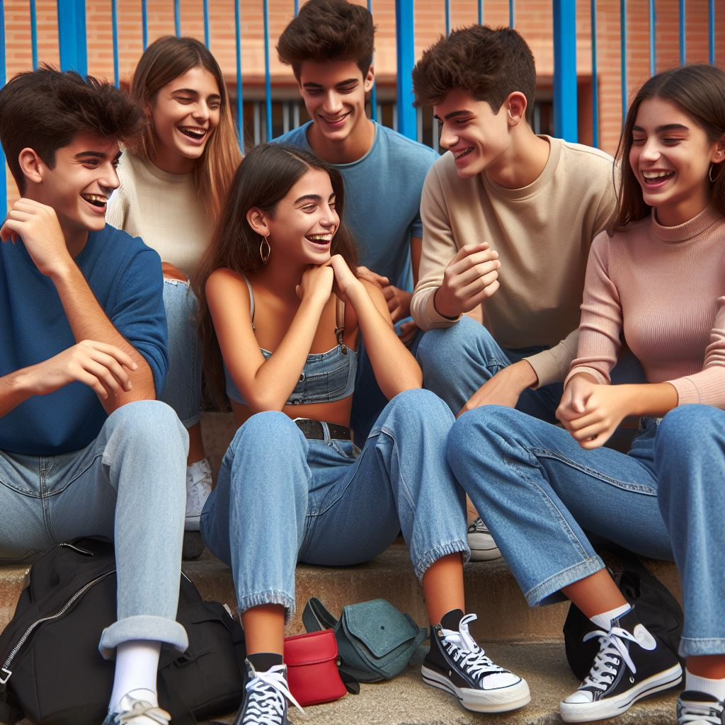
Notes:
Desde que tenía 15 años tenía claro que de mayor quería ser Sexóloga. Quería estudiar, analizar y comprender el comportamiento sexual humano, cuáles son las creencias, las motivaciones y las necesidades de las personas en relación a la sexualidad. Pero, ¿por qué? porque recuerdo los recreos con mis amigos donde el tema que suscitaba mayor interés era cualquiera relacionado con la sexualidad. A día de hoy, cuando entro en una clase de secundaria y les pregunto a los adolescentes si esto ha cambiado la respuesta es clara: no.

Slide 2
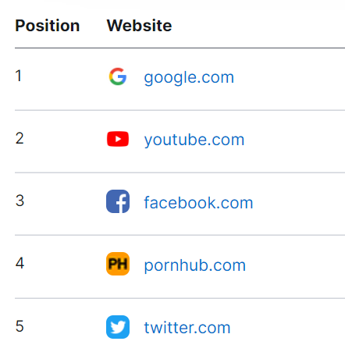
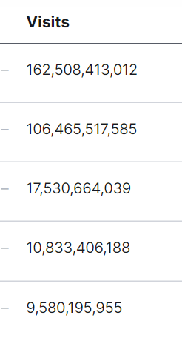

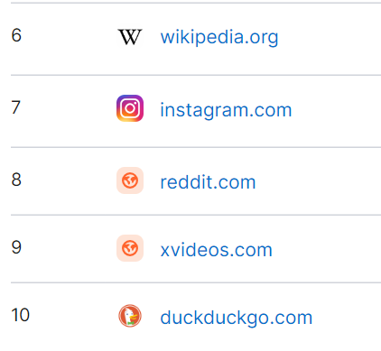
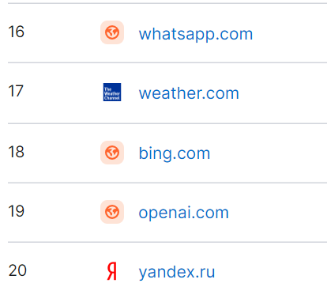
Notes:
https://www.semrush.com/website/top/ febrero 2024

Slide 3
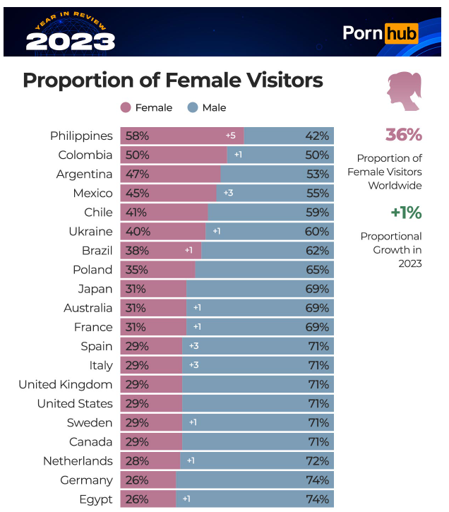
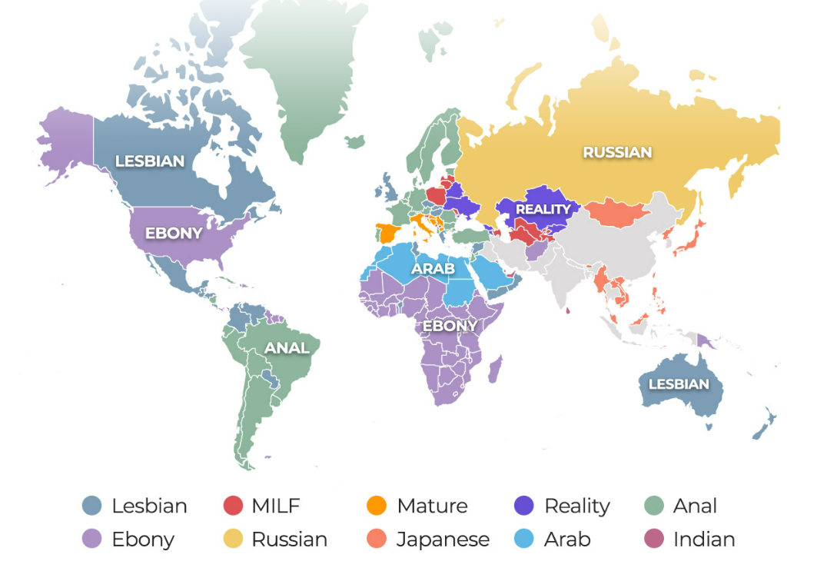
Notes:
https://www.pornhub.com/insights/2023-year-in-review

Slide 5
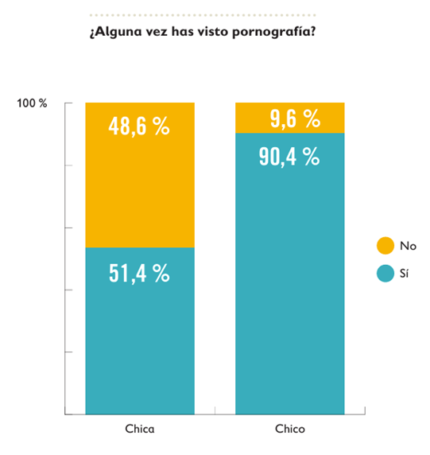
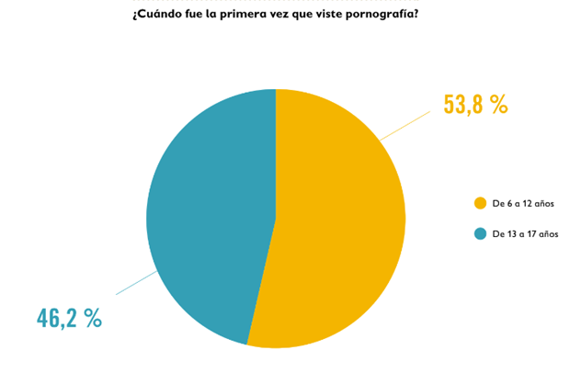
1.680 estudiantes de entre 13 y 17 años
2020. Save the Children. ANÁLISIS SOBRE EL CONSUMO DE PORNOGRAFÍA EN ADOLESCENTES Y EL IMPACTO EN SUS RELACIONES Y SU DESARROLLO

Slide 6
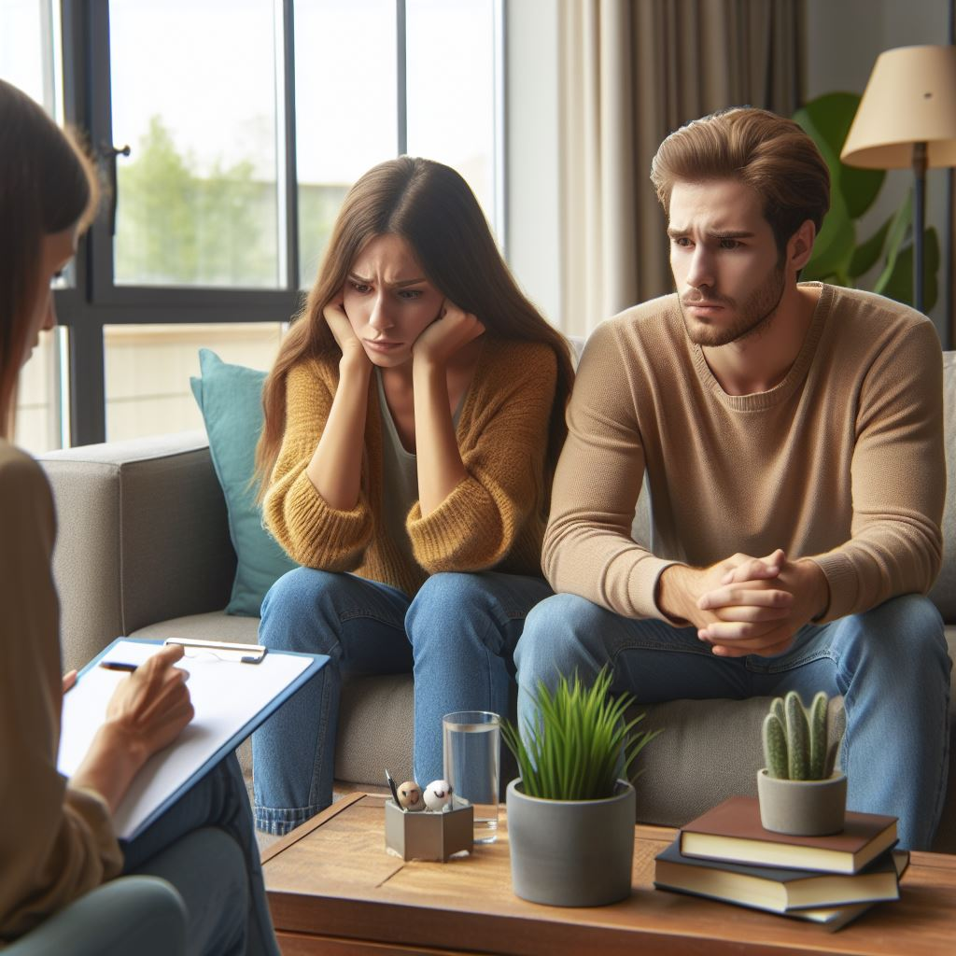
ANSIEDAD
DEPRESIÓN
MIEDO
AUTOESTIMA
RENDIMIENTO
SATISFACCIÓN

Slide 7
AUTOCONCEPTO SEXUAL
UN ANÁLISIS EXPLORATORIO
MARÍA SANABRIA VALS
THE BRIDGE - DATA SCIENCE
Notes:
Este proyecto se centra en analizar el **autoconcepto sexual de hombres y mujeres desde la adolescencia hasta la vejez**. A través del instrumento de evaluación sexológico Multidimensional Sexual Self-Concept Questionnaire (MSSCQ), diseñado por el Dr. William E. Snell en 1995, se estudian, a través de 100 items, 20 aspectos de la sexualidad humana: ansiedad sexual, autoeficacia sexual, conciencia sexual, motivación para evitar prácticas sexuales de riesgo, control sexual por azar/suerte, preocupación sexual, asertividad sexual, optimismo sexual, autoinculpación por problemas sexuales, supervisión sexual, motivación sexual, gestión de problemas sexuales, autoestima sexual, satisfacción sexual, control sexual por parte de otros, autoesquemas sexuales, miedo al sexo, prevención de problemas sexuales, depresión sexual, control sexual interno.

Slide 8
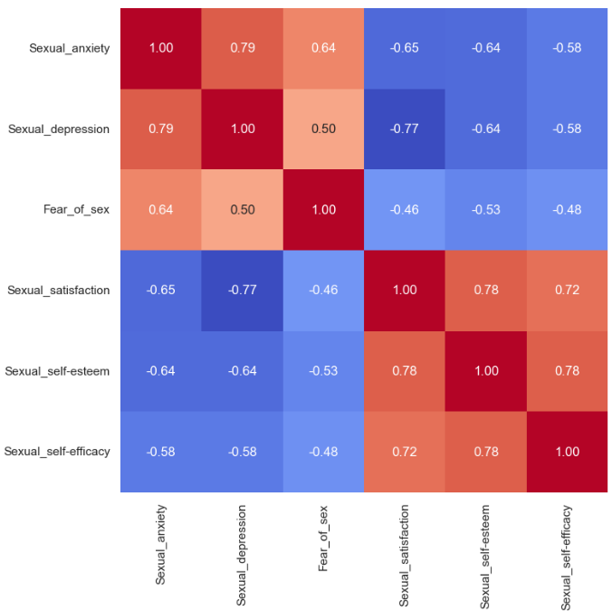
Notes:
¿CON QUÉ CORRELACIONA LA ANSIEDAD SEXUAL?
¿QUÉ SE VE EN CONSULTA?
Sexual_anxiety 1.000000
Sexual_depression 0.796659
Fear_of_sex 0.599804
Chance/luck_sexual_control 0.401713
Power_other_sexual_control 0.385803
Sexual_monitoring 0.351228
Sexual_problem_self-blame 0.194984
Motivation_to_avoid_risky_sex 0.129026
Sexual_preoccupation 0.117171
Sexual_problem_management -0.038902
Sexual_problem_prevention -0.064543
age -0.066334
Internal_sexual_control -0.133464
Sexual_motivation -0.138975
Sexual_consciousness -0.145409
Sexual_self-schemata -0.186838
Sexual_self-efficacy -0.461945
Sexual_assertiveness -0.490771
Sexual_self-esteem -0.530026
Sexual_satisfaction -0.550780
Sexual_optimism -0.587734

Slide 9
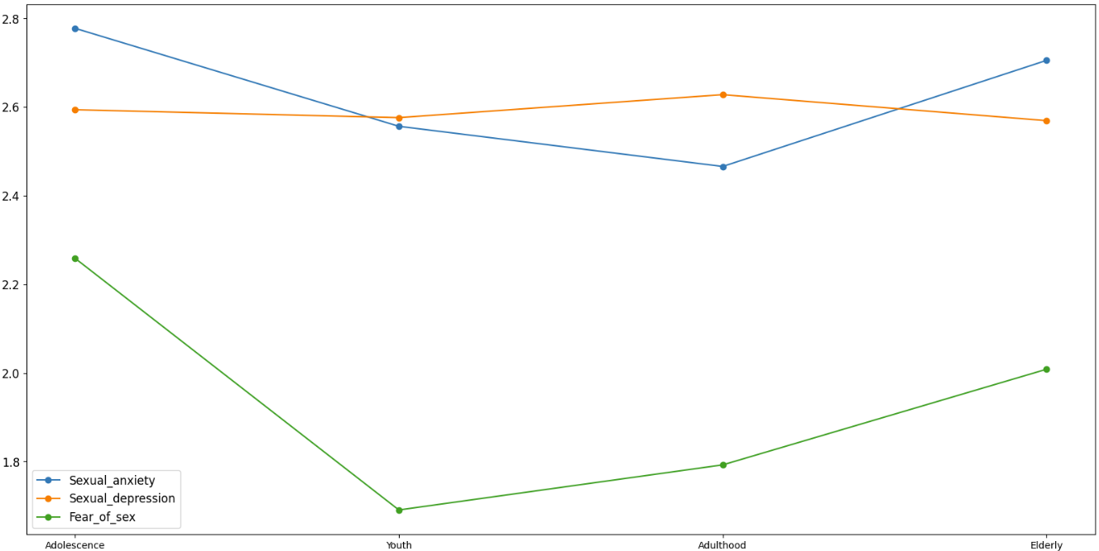

Slide 10
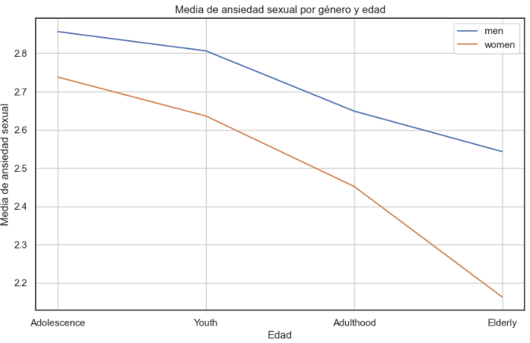
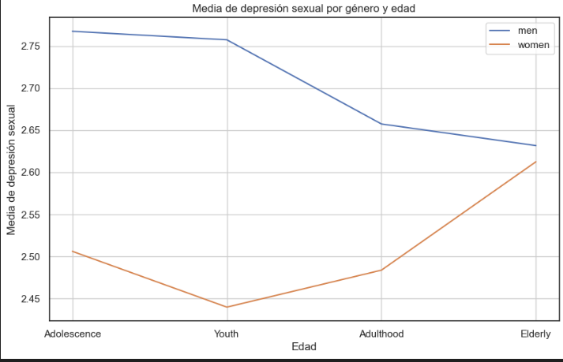
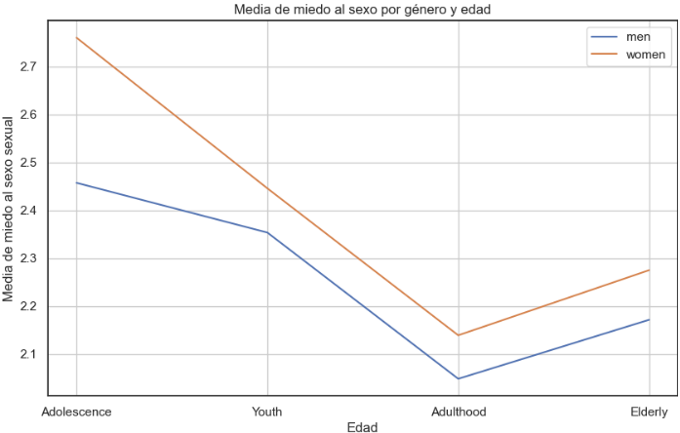

Slide 11
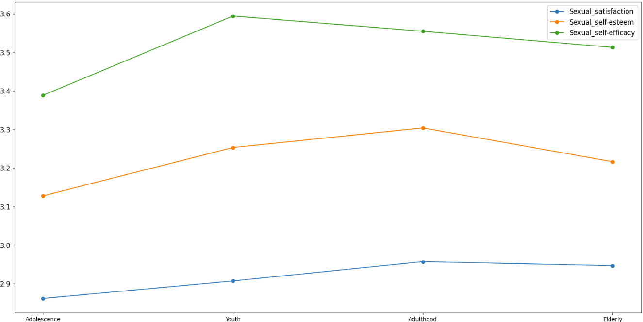

Slide 12
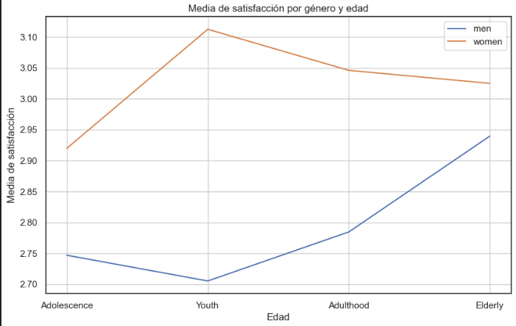
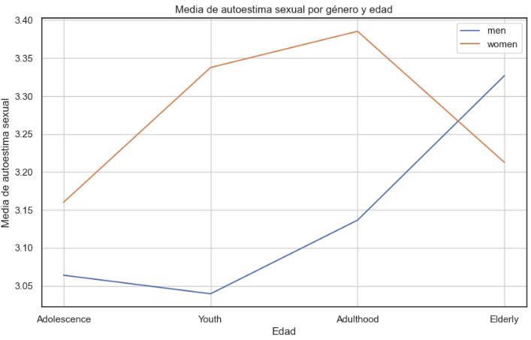
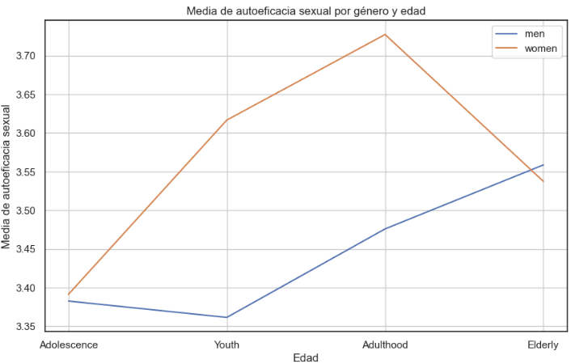

Slide 13
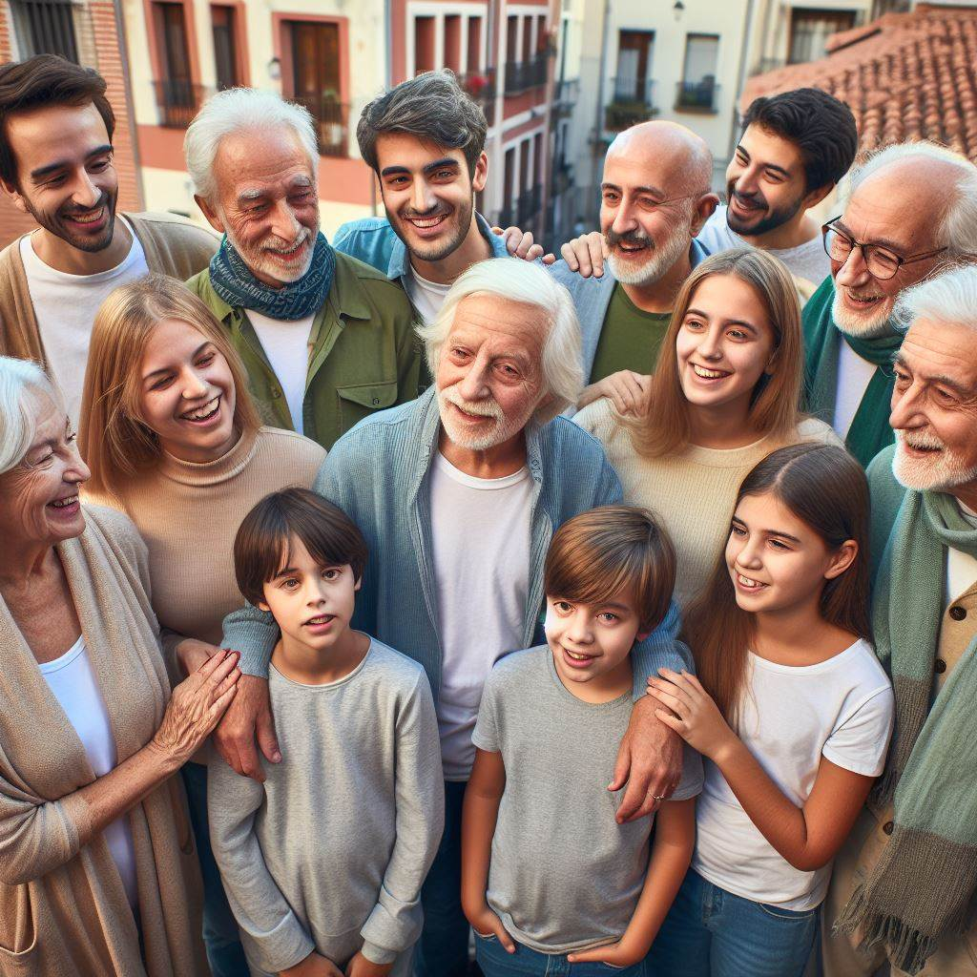
FUTURAS LÍNEAS DE ANÁLISIS
IMPACTO DE LA PORNOGRAFÍA
VV. SOCIODEMOGRÁFICAS
SALUD MENTAL Y SALUD SEXUAL
Notes:
consumo pornografía, variables sociodemográficas, estudiar más la salud mental de los hombres y dar espacios de análisis de necesidades, xpectitativas.

Slide 15
CATEGORÍA SEXUAL | DEFINICIÓN | ITEMS
ANSIEDAD SEXUAL | Tendencia a sentir tensión, incomodidad y ansiedad acerca de los aspectos sexuales de la propia vida. | 1. I feel anxious when I think about the sexual aspects of my life. 21. I worry about the sexual aspects of my life. 41. Thinking about the sexual aspects of my life often leaves me with an uneasy feeling. 61. I worry about the sexual aspects of my life. 81. I feel nervous when I think about the sexual aspects of my life.
DEPRESIÓN SEXUAL | Experiencia de sentimientos de tristeza, infelicidad y depresión en relación con la propia vida sexual. | 19. I am depressed about the sexual aspects of my life. 39. I am disappointed about the quality of my sex life. 59. I feel discouraged about my sex life. 79. I feel unhappy about my sexual experiences. 99. I feel sad when I think about my sexual experiences.
MIEDO AL SEXO | Miedo a mantener relaciones sexuales con otra persona. | 17. I am afraid of becoming sexual involved with another person. 37. I have a fear of sexual relationships. 57. I am fearful of engaging sexual activity. 77. I don’t have much fear about engaging in sex. ® 97. I’m not afraid of becoming sexually active. ®
SATISFACCIÓN SEXUAL | Tendencia a estar muy satisfecho con los aspectos sexuales de la propia vida. | 14. I am satisfied with the way my sexual needs are currently being met. 34. I am satisfied with the status of my own sexual fulfillment. 54. The sexual aspects of my life are personally gratifying to me. 74. The sexual aspects of my life are satisfactory, compared to most people’s. 94. I am satisfied with the sexual aspects of my life.
AUTOESTIMA SEXUAL | Tendencia generalizada a evaluar positivamente la propia capacidad para participar en conductas sexuales saludables y experimentar la propia sexualidad de forma satisfactoria y placentera. | 13. I derive a sense of self-pride from the way I handle my own sexual needs and desires. 33. I am proud of the way I deal with and handle my own sexual desires and needs. 53. I am pleased with how I handle my own sexual tendencies and behaviors. 73. I have positive feelings about the way I approach my own sexual needs and desires. 93. I feel good about the way I express my own sexual needs and desires.
AUTOEFICACIA SEXUAL | Creencia de que uno tiene la capacidad de manejar eficazmente los aspectos sexuales de uno mismo. | 2. I have the ability to take care of any sexual needs and desires that I may have. 22. I am competent enough to make sure that my sexual needs are fulfilled. 42. I have the skills and ability to ensure rewarding sexual behaviors for myself. 62. I am able to cope with and to handle my own sexual needs and wants. 82. I have the capability to take care of my own sexual needs and desires.

